Slide 1
La frazione di anziani presente nella popolazione sta aumentando in tutte le nazioni, in particolare in quelle altamente sviluppate.

Slide 2
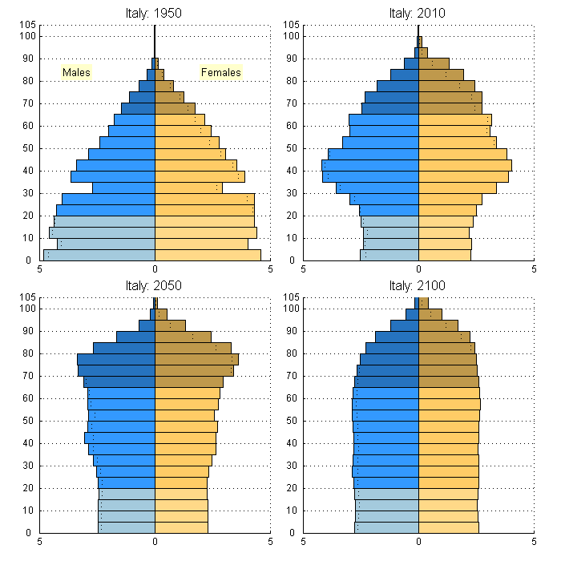
Variations in demographic pyramids in Italy, from 1950 to 2100:
Population by age groups and sex (percentage of total population) source ONU, Dipartimento Economico e Affari Sociali

Slide 3
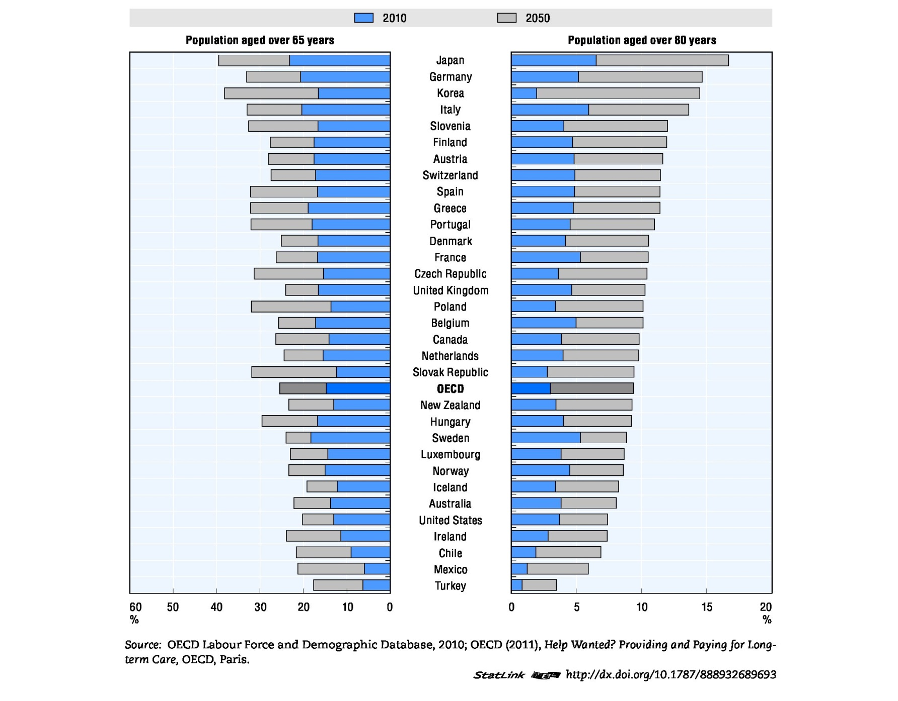
Population aged over 65 years
Population aged over 80 years
Statistics on population aging, analyzed for countries in OECD area for the period 2010/2050

Slide 4
L’invecchiamento della popolazione rappresenta una opportunità per la società ma presenta anche un problema.
L’opportunità viene dall’enorme riserva di capitale umano e di esperienza rappresentato dai cittadini più anziani;
Il problema emerge dalle fragilità associate con l’invecchiamento, ed in particolare dall’elevato rischio
di declino cognitivo e di demenza, il cui costo in termini economici ed affettivi è molto alto, sia per le famiglie che per la società.

Slide 5
Tra le fragilità legate all’invecchiamento, la fragilità cognitiva, legata all’invecchiamento cerebrale, viene considerata la più grande minaccia ad un invecchiamento di successo.
(Denise C. Park and Patricia Reuter-Lorenz, Annual Review in Psychology, 2009)

Slide 6
C’è una notevole variabilità nel grado di declino cognitivo associato con l’invecchiamento fisiologico.
Alcuni individui mantengono sorprendenti capacità intellettive ben oltre i novanta anni.

Slide 7
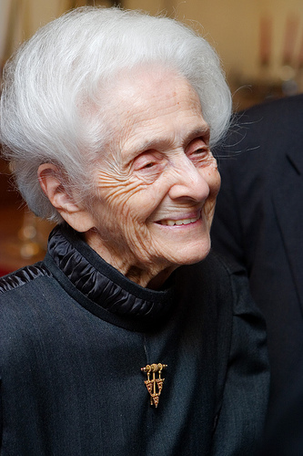
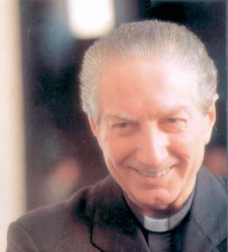
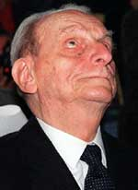
Adriana Fiorentini, 89
Carlo Maria Martini, 87
Rita Levi Montalcini, 103
Norberto Bobbio, 95
Cecilia Seghizzi, 111

